Slide 2
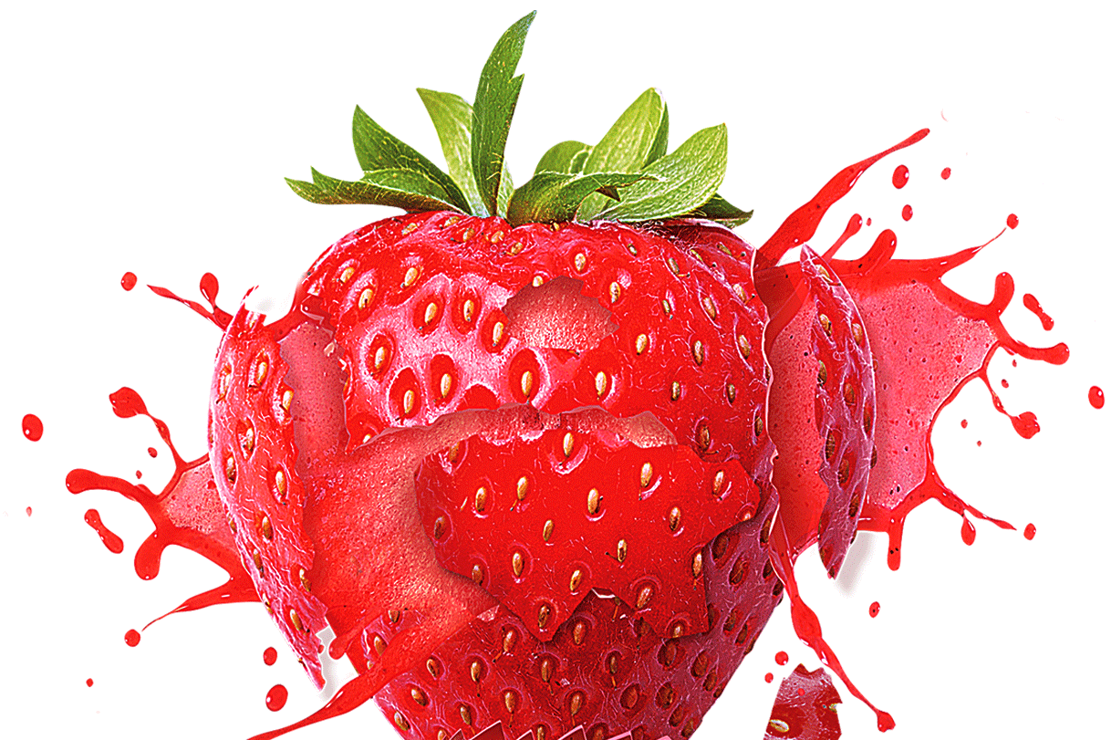

Slide 3
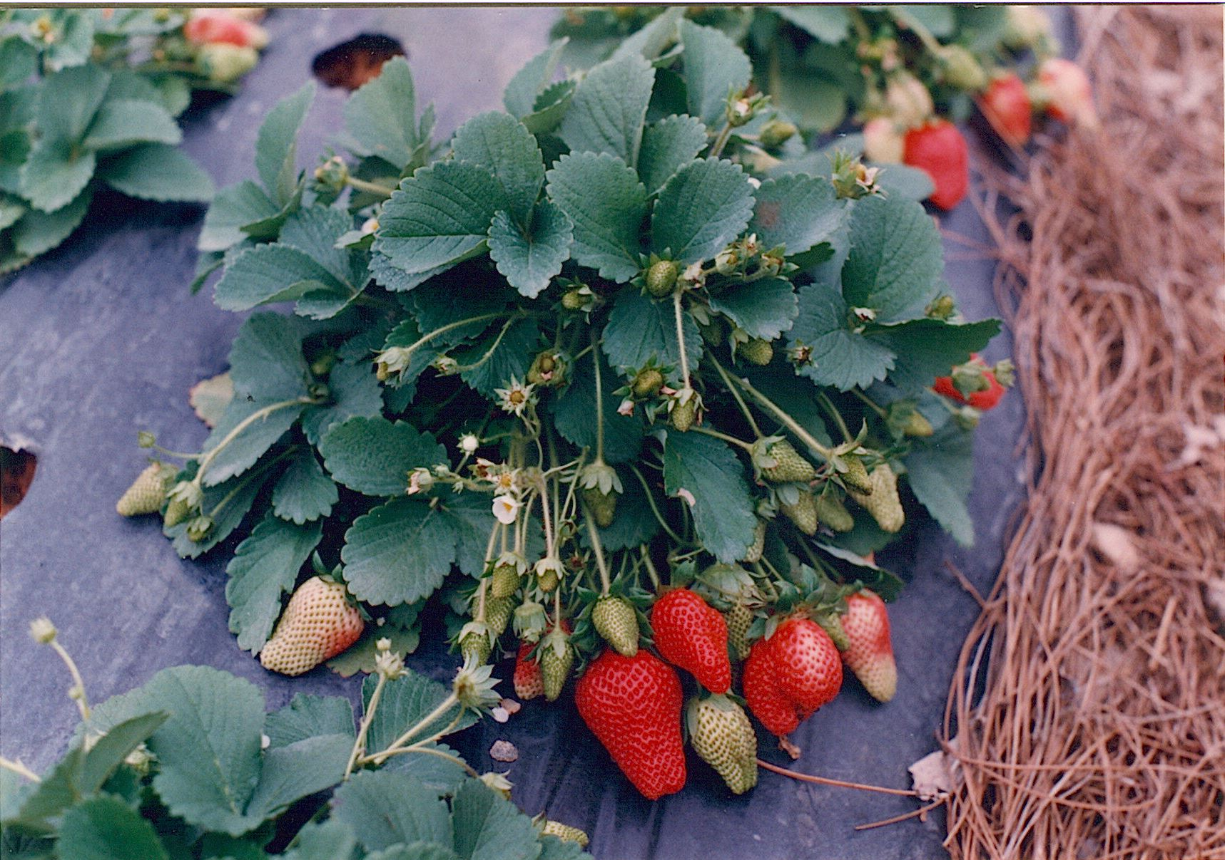

Slide 4
ÁREA CULTIVADA, PRODUÇÃO E RENDIMENTO DE MORANGO NO ESTADO DE SÃO PAULO
ANO 60/61 63/64 69/69 74/75 1988/89 2013/14
HA 140 230 520 920 800 2.000
T 1.180 3.012 7.500 13.800 34.000 120.000 T
T/HA 8,4 13,1 14,4 14 35-40 50-70 (TEM PRODUTOR QUE ESTÁ ATINGINDO 90 A 100 T HA⁻¹)
80 % DA PRODUÇÃO PAULISTA E DO SUL DE MINAS VAI PARA O CONSUMO DE MESA E 20 % PARA INDÚSTRIA
30 % DA PRODUÇÃO GAÚCHA VAI PARA O CONSUMO DE MESA E 70 % PARA INDÚSTRIA a PRODUTIVIDADE GAÚCHA NÃO CHEGA A 30 T HA⁻¹, NA MÉDIA

Slide 5
CARACTERÍSTICAS DO MORANGUEIRO
Família Rosaceae
Gênero Fragaria
Espécies: F. chiloensis (8n), F. virginiana (8n), F. avalis (8n)
Fragaria x ananassa Duch. (híbrido entre tres espécies americanas octaplóides)
ASPECTOS MORFOLÓGICOS
Raizes: fasciculadas, superficial
Caule: curto (coroa), rizoma, com as folhas e gemas no ápice
Folhas: trifoliada
gemas axilares: estolho e flores
Flores: inflorescência
completas, autoférteis
Frutos: receptáculo hipertrofiado
frutos verdadeiros
aquênios (sementes)
Espécies selvagens: ocorrência na Ásia, Europa e América
grau de ploidia: 8 de 2n, 2 de 4n, 1 de 6n, 7 de 8n e 1 de 5n

Slide 6
ORIGEM
A PRIMEIRA ESPÉCIE DOMESTICADA – FRAGARIA VESCA, NOS IDOS 1.300, NA EUROPA
EM 1700-1800, FORAM INTRODUZIDAS NA EUROPA:
FRAGARIA VIRGINIANA DOS ESTADOS UNIDOS (8n)
FRAGARIA CHILOENSIS DO CHILE (8n)
FRAGARIA OVALIS (8n)
A PARTIR DE 1800 FORAM FEITOS AS PRIMEIRAS HIBRIDAÇÕES.OS PRIMEIROS CULTIVARES: ELTON E DOWTON, EM 1817, POR T. KNIGHT, NA INGLATERRA;
ATUALMENTE: HÍBRIDO ENTRE AS TRES ESPÉCIES OCTAPLÓIDES AMERICANAS;
O NOME CIENTÍFICO: FRAGARIA X ANANASSA Duch.;
NO BRASIL, DR.MORÈRE INICIOU O CULTIVO MODERNO DE MORANGO,NO INÍCIO DO SÉCULO XX ;
O IAC INICIOU A INTRODUÇÃO DE CULTIVARES DESDE 1941 E TRABALHOS DE MELHORAMENTO;
LANÇANDO A PARTIR DE 1950, OS CULTIVARES CAMPINAS 2712, MONTE ALEGRE 3113, CAMANDUCAIA 3530 E MANTIQUEIRA 3976, PELO DR. LEOCÁDIO CAMARGO. O CAMPINAS 2712 CHEGOU A SER CULTIVADO EM 90% DA ÁREA TOTAL DE MORANGO( PRECOCE) E 10% DE MANTIQUEIRA (TARDIA) ;
POR VOLTA DE 1979, FORAM LANÇADOS OS CULTIVARES GUARANI E SANTA IZABEL, PELO DR. FRANCISCO PASSOS.

Slide 7
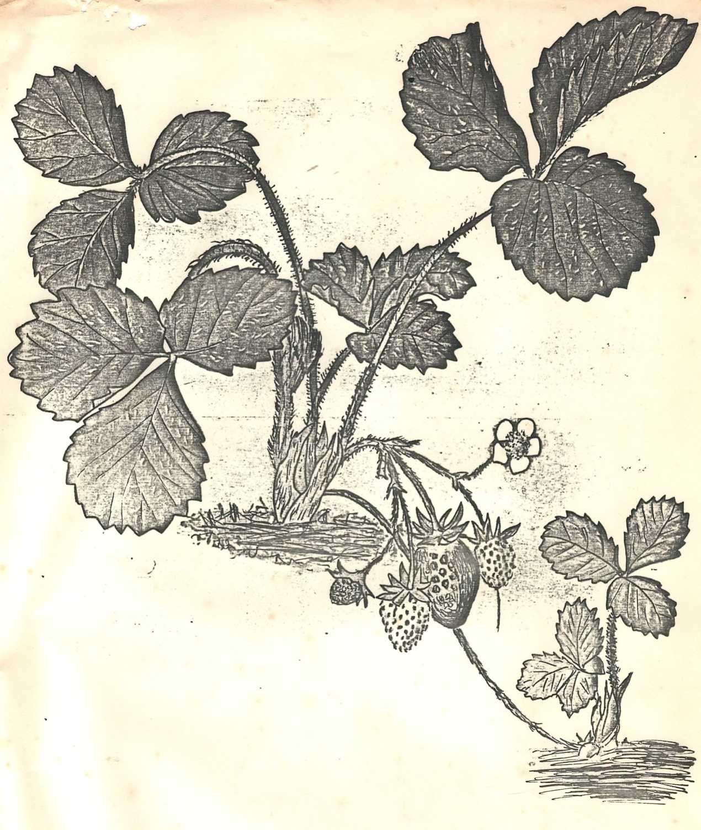

Slide 8
CARACTERISTICAS QUE AFETAM A PRODUTIVIDADE DO MORANGUEIRO
ESTAÇÃO
CONDIÇÕES DE FORMAÇÃO DAS GEMAS FLORAIS
COMPRIMENTO DA ESTAÇÃO DE PRODUÇÃO
RESISTÊNCIA À GEADA
RESISTÊNCIA ÀS DOENÇAS
ENDURECIMENTO DA PLANTA
ESTERELIDADE DAS FLORES
NÚMERO DE FRUTOS POR INFLORESCENCIA
NÚMERO DE INFLORESCENCIA POR PLANTA
TAMANHO DOS FRUTOS
MUDAS LIVRE DE VIRUS

Slide 9
INFLORESCÊNCIA
AS INFLORESCENCIAS GERALMENTE DESENVOLVEM-SE DE BOTÕES TERMINAIS, NO EIXO DE CRESCIMENTO PRIMÁRIO, E NAS COROAS, NA POSIÇÃO AXILAR.
A RAMIFICAÇÃO DA INFLORESCENCIA PODE SER:
BASAL (PRÓXIMA À BASE), COM MAIS DE UMA HASTE FLORAL
DISTAL COM UMA FLOR TERMINAL, SEGUIDA DE FLORES SECUNDÁRIAS, TERCIÁRIAS E QUATERNÁRIAS
O RAMO DA INFLORESCENCIA SURGE DE UM NÓ NA HASTE FLORAL E SEGUIDA DE UMA BRÁCTEA (FOLHA MODIFICADA).
A FLOR TERMINAL (OU PRIMÁRIA) DESENVOLVE-SE PRIMEIRA.
O DESENVOLVIMENTO DO AQUÊNIO COMEÇA APÓS A FERTILIZAÇÃO E O RECEPTÁCULO ENTUMESCE E CRESCE EM PORÇÃO CARNOSA QUE É COMESTÍVEL (O MORANGO), ONDE OS AQUÊNIOS SE DESENVOLVEM EXTERNAMENTE

Slide 10
PADRÕES DE INFLORESCENCIA EM MORANGUEIRO
NÚMERO DE FLORES , EM CLASSES |  |  |  | TOTAL DE FLO- RES POR INFLORESCENCIA
PRIMÁRIA | SECUNDÁRIA | TERCIÁRIA | QUATERNÁRIA
1,0 | 2,2 | 3,3 | 0,6 | 7,1

Slide 11
TAMANHO RELATIVO DOS FRUTOS EM SUCESSIVAS POSIÇÕES COMPARADOS À PRIMEIRA (Darrow, 1929)
VARIEDADE | PRIMEIRA | SEGUNDA | TERCEIRA | QUARTA
MINNESOTA 3 | 100 % | 63 % | 35 % | 25 %
WILDWOOD | 100 % | 87 % | 51 % | 30 %
F. virginiana | 100 % | 90 % | 55 % | 40%

Slide 12
PRODUÇÃO DE MORANGO EM DIFERENTES POSIÇÕES (DARROW, 1929)
variedade | posição | Número de frutos | Peso total (g) | Tamanho relativo (%) | Peso médio (g)
Fragaria virginiana | primeira | 90 | 221 | 100 | 2,46
 | segunda | 252 | 519 | 84 | 2,06
 | terceira | 271 | 271 | 51 | 1,26
 | quarta | 39 | 138 | 41 | 1,00
USDA 714 | primeira | 44 | 376 | 100 | 8,17
 | segunda | 139 | 595 | 48 | 4,28
 | terceira | 64 | 183 | 33 | 2,86

Slide 13
O CRESCIMENTO DOS RECEPTÁCULOS DE MORANGO (“FRUTO”) ESTÁ ASSOCIADO COM A ELEVAÇÃO DO TEOR DE AUXINA NOS AQUÊNIOS (FRUTOS VERDADEIROS), DURANTE O PERÍODO INICIAL DE DESENVOLVIMENTO (Nitsch, 1950)

Slide 14
CRESCIMENTO E DESENVOLVIMENTO DO MORANGUEIRO
O MORANGUEIRO APRESENTA DUAS FASES DE CRESCIMENTO:
VEGETATIVO REPRODUTIVO
CRESCE E EMITE ESTOLHO EMITE FLORES E FRUTIFICA
O CRESCIMENTO SE DÁ COM TEMPERATURAS TEMPERATURAS AMENAS E DIAS CURTOS
E DIAS LONGOS
EM REGIÕES ONDE HÁ AS QUATRO ESTAÇÕES BEM DEFINIDAS:
VERÃO OUTONO INVERNO PRIMAVERA
CRESCIMENTO DIFERENCIAÇÃO DORMÊNCIA FLORESCIMENTO E
VEGETATIVO FLORAL FRUTIFICAÇÃO
AS GEMAS NAS AXILAS DE CADA FOLHA PODEM DEVENVOLVER-SE EM COROAS OU ESTOLÕES, OU PODEM PERMANECER DORMENTES, DEPENDENDO DAS CONDIÇÕES AMBIENTAIS (COMPRIMENTO DO DIA E TEMPERATURA) E DO
CULTIVAR.

Slide 15
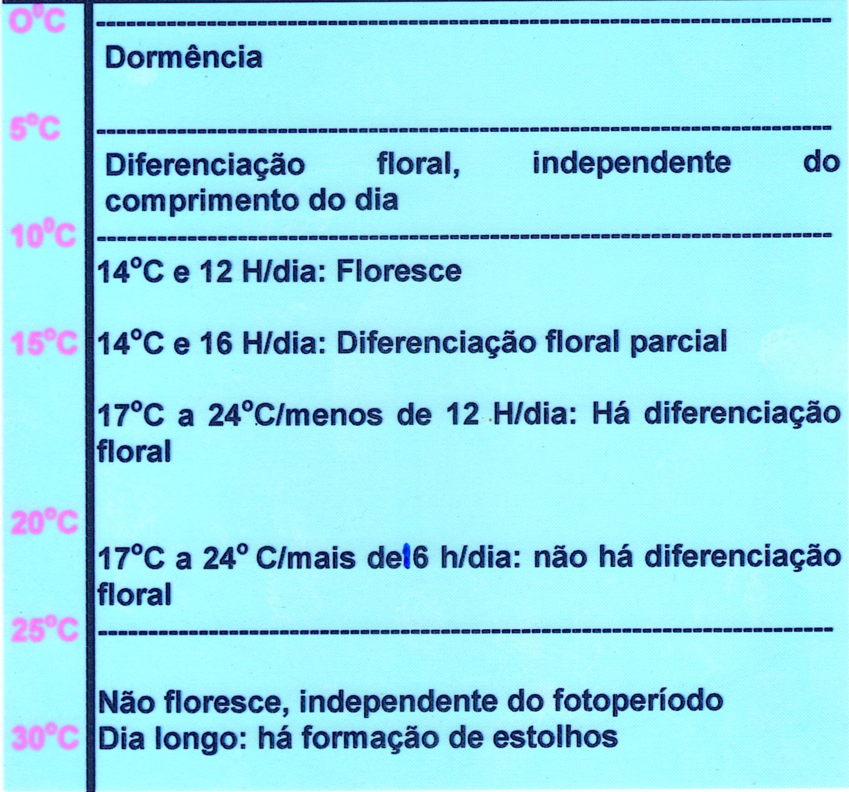
INFLUÊNCIA DA TEMPERATURA E
FOTOPERÍODO NA CULTURA DO MORANGO

Slide 16
OUTRO TRABALHO:
9^{O}C E 12 H/DIA E 24^{O}C E 12H/DIA – NÃO HOUVE DIFERENCIAÇÃO FLORAL QUANDO OS DIAS FORAM LONGOS
9^{O}C E 16H/DIA E 24^{O}C E 8H/DIA – HOUVE DIFERENCIAÇÃO FLORAL
9^{O}C E 2OH/DIA E 24^{O}C E 4H/DIA – HOUVE DIFERENCIAÇÃO FLORAL EM 10 A 14 DIAS
VERNALIZAÇÃO
PARA QUE HAJA PRODÇÃO MAIS PRECOCE, FAZ-SE A VERNJALIZAÇÃO EM FRIGORÍFICOS OU VERNALIZAÇÃO EM ALTITUDES (CAMPO DE JORDÃO)

Slide 17
EFEITO DA TEMPERATURA DO SOLO SOBRE A MATÉRIA SECA APÓS TRES SEMANAS DE TRATAMENTO, EM GRAMAS POR PLANTA
⁰ C | folhas | pecíolos | frutos | estolhos | coroa | raízes | total
7 | 1,44 | 0,50 | 0,31 | - | 0,61 | 1,04 | 3,90
13 | 2,28 | 0,73 | 0,19 | - | 0,55 | 1,10 | 4,85
18 | 2,48 | 0,87 | - | 0,29 | 0,86 | 1,00 | 5,50
24 | 2,70 | 1,02 | - | 1,41 | 0,72 | 0,71 | 6,58
30 | 2,02 | 0,70 | - | 1,20 | 0,62 | 0,70 | 5,24
32 | 1,83 | 0,56 | - | 0,40 | 0,64 | 0,64 | 4,07

Slide 18
NUTRIÇÃO MINERAL DO MORANGUEIRO
PARA 150.000 PLANTAS POR HA, A EXTRAÇÃO DE MINERAIS É DE:
KG POR HAG | G POR HA
N – 192 | B – 280 A 590
P – 24 A 50 | Cu – 106 a 374
K – 133 a 244 | Fe – 4.932 a 8.668
Ca – 76 a 116 | Mn – 404 a 499
Mg – 30 a 34 | Zn – 830 a 1358
S – 13 a 27

Slide 19
DISTRIBUIÇÃO DE MINERAIS EM MORANGUEIRO, (GRAMAS/Kg)
PARTE DA PLANTA | Ca | K | Mg | PO4 | S04
LIMBO FOLIAR | 23,3 | 27,5 | 26,3 | 50,0 | 4,0
PECÍOLO | 5,5 | 37,5 | 20,0 | 15,0 | 2,5
RIZOMA | 2,0 | 22,5 | 10,0 | 20,0 | 25,0
RAÍZES | 11,0 | 40,0 | 15,0 | 15,0 | 20,0

Slide 20
TEOR DE MINERAIS EM FOLHAS DE MORANGUEIRO: EM % DO PESO DA MATÉRIA SECA, SENDOS OS NÍVEIS ADEQUADOS: N – 2,5 A 3,5 %, P – 0,3 A 0,5 %, K – 1,5 A 2,5 %, Ca – 1,0 A 2,0 % E Mg – 0,1 A 0,2 % (ULRICH ET AL, 1980)
PARTE DA FOLHA | N | P | K | Ca | Mg
Folíolos terminais | 2,25 | 0,28 | 1,77 | 0,73 | 0,25
Folíolos laterais | 2,44 | 0,28 | 1,66 | 0,69 | 0,25
Pecíolos | 0,72 | 0,22 | 3,19 | 0,75 | 0,24

Slide 21
NITROGÊNIO
AS PLANTAS DEFICIENTES EM N ATÉ 3 SEMANAS ANTES DA ÉPOCA DE FORMAÇÃO DA GEMA FLORAL PODEM RECUPERAR-SE EM DUAS SEMANAS E FORMAR TANTAS FLORES QUANTO AQUELAS QUE RECEBERAM O NUTRIENTE CONTINUAMENTE.
POREM, SE A DEFICIENCIA PERSISTIR ATÉ UMA SEMANA ANTES DA FORMAÇÃO DAS GEMAS FLORAIS, PODE HAVER REDUÇÃO NA QUANTIDADE DE FLORES.
FÓSFORO
ESTE ELEMENTO PRECISA SER ADICIONADO DE 4 A 6 SEMANAS ANTES DO PERÍODO APROXIMADO DA FORMAÇÃO FLORAL.
EM CONDIÇÕES DE CAMPO, O P DEVE SER COLOCADO MUITAS SEMANAS ANTES DO PERÍODO DE FORMAÇÃO FLORAL.
POTÁSSIO
POUCO DE CONCLUSIVO PODE SER DITO A SEU RESPEITO

Slide 22
EFEITO DA TEMPERATURA DO SOLO SOBRE A NUTRIÇÃO DO MORANGUEIRO
⁰C | % N | % K | % P
7 | 2,38 | 1,07 | 0,156
13 | 2,42 | 1,21 | 0,205
18 | 2,10 | 1,28 | 0,282
24 | 2,47 | 1,26 | 0,224
30 | 2,69 | 1,51 | 0,219
32 | 2,50 | 1,37 | 0,190

Slide 23
CLASSIFICAÇÃO DO TEOR DE NUTRIENTES EM MORANGUEIRO EM RELAÇÃO À PRODUÇÃO - BASEADA EM FOLHAS RECÉM AMADURECIDAS : (% DA MATÉRIA SECA) (d = DEFICIENTE; M = MARGINAL; S = SUFICIENTE)
NUTRI ENTES | FLORESCIMENTO |  |  | FRUTIFICAÇÃO |  |  | APÓS A FRUTIFICAÇÃO
 | D | M | S | D | M | S | D | M | S
N | < 2,5 | 2,6-2,9 | > 3,0 | < 2,0 | 2,0-2,6 | > 3,0 | < 1,5 | 1,6-2,0 | > 2,0
P | <0,25 | 0,25-0,3 | > 0,3 | <0,2 | 0,2-0,25 | > 0,3 | < 0,15 | 0,16-0,2 | > 0,2
K | < 1,0 | 1,0-2,0 | > 2,0 | < 1,0 | 1,0-1,4 | > 1,4 | <0,6 | 0,6-1,0 | > 1,0
Mg | < 0,1 | 0,1-0,15 | > 0,15 | < 0,10 | 0,1-0,14 | > 0,15 | < 0,06 | 0,06-0,10 | > 0,15

Slide 24
MARCHA DE ABSORÇÃO DE MACRONUTRIENTES

Slide 25
TEOR DE MICRONUTRIENTES EM FOLHAS E PECÍOLOS DO MORANGUEIRO
 | PPM
 | Na | Mn | Zn | Cu | Fe | B
FOLHA | 28,2 | 199 | 21,9 | 8,8 | 130 | 40,2
PECÍOLO | 44,3 | 82 | 15,9 | 4,6 | 35,7
BRADFIELD (1964) ENCONTRARAM OS SEGUINTES NÍVEIS :
Fe – 65,5 PPM, Cu – 12,5 PPP, Mn – 108 PPM E Zn – 23,6

Slide 26
EFEITO DO SUPRIMENTO DE FERRO
SOBRE O MORANGUEIRO

Slide 27
MARCHA DE ABSORÇÃO DE MICRONUTRIENTES

Slide 28
SISTEMAS DE PRODUÇÃO DE MUDAS DE MORANGUEIRO
CONVENCIONAL
MATRIZ BÁSICA SEM VIRUS – FORNECIDO PELO IAC
MATRIZ DE TELADO – PRODUTOR
PLANTIO NO CAMPO – (SETEMBRO – OUTUBRO)
MUDAS DE CAMPO – (FEVEREIRO MARÇO)
ENRAIZAMENTO EM CANTEIRO
2. PRODUTORES
APÓS A PRODUÇÃO NORMAL, ALGUMAS PLANTAS OU LINHAS SÃO ELIMINADAS
3. ALTA ALTITUDE
IGUAL AO 1, SENDO PRODUZIDA EM LOCAIS ALTOS (P.E., CAMPOS DE JORDÃO)
4. TUBOS DE ENSAIO
PRODUÇÃO DE MUDAS IN VITRO
ENRAIZAMENTO DAS MUDAS EM RECIPIENTE OU BANDEJAS
5. PLANTAS SUSPENSAS (MÉTODO JOÃO TESSARIOLI NETO)
AOS MORANGUEIROS SÃO PLANTADAS INDIVIDUALMENTE EM VASOS EM BANCADAS PARA
PRODUÇÃO DE ESTOLHOS
6. IMPORTAÇÃO (CHILE, ESPANHA)

Slide 29
CONDIÇÕES PARA A PRODUÇÃO DE MUDAS DE MORANGO NO CAMPO
TELADO À PROVA DE VETORES (ANTI-AFÍDEOS)
LOCALIZAÇÃO: DISTANTES DOS LOCAIS DE PRODUÇÃO COMERCIAL
SOLO: EVITAR LOCAIS CONTAMINADOS PELA Xanthomonas, FUNGOS DA MURCHA, NEMATÓIDES, PLANTAS DANINHAS ESPECÍFICAS
ESPAÇAMENTO: 1,0 X 1,0 M OU 1,5 X 1,0 M
PRODUÇÃO: 100 A 150 MUDAS POR METRO QUADRADO
CUIDADOS: INTENSO CONTROLE FITOSSANITÁRIO, EVITA PRESENÇA DE ANIMAIS, EVITAR TRÂNSITO

Slide 30
CONDIÇÕES PARA A PRODUÇÃO DE MUDAS DE MORANGO
1. PLANTA MATRIZ LIVRE DE VIRUS (E OUTRAS DOENÇAS)
2. EM ESTUFA, COM TELADO À PROVA DE VETORES (TELA ATI-AFÍDIO)
3. LOCALIZAÇÃO: DISTANTE DOS LOCAIS OU REGIÃO DE PRODUÇÃO COMERCIAL
4. SOLO: EVITAR LOCAIS CONTAMINADOS PELA XANTHOMONAS, FUNGOS DA MURCHA, NEMATÓIDES, PLANTAS DANINHAS ESPECÍFICAS. O IDEAL É PRODUÇÃO RECIPIENTIZADA COM SUBSTRATO
5. SE FOR EM CANTEIRO, O ESPAÇAMENTO ENTRE AS PLANTAS É 1,0X1,0 M OU 1,5 X 1,0 M
6. SE FOR EM RECIPIENTE, NÃO DEVEM SE TOCAR
7. PRODUÇÃO: MAIS DE 100 MUDAS POR METRO QUADRADO
8. INTENSO CONTROLE FITOSSANITÁRIO
EVITAR PRESENÇA DE QUALQUER ESPÉCIE ANIMAL
EVITAR LOCAL TRÂNSITO DE QUALQUER ESPÉCIE
MANEJO INTENSIVO PARA PRODUÇÃO DE MUDAS DE ALTA QUALIDADE

Slide 31
SOLO PARA A CULTURA DO MORANGO
pH -5,5 a 6,0
Areno-argiloso
Bom teor de matéria orgânica
Boa drenagem
Cultura anterior não pode ser morango, da família Rosácea
Sem problemas com nematóides, Verticillium, Sclerotínia, Rhizoctonia, plantas daninhas (tiririca, trevo, capim massambará, grama seda)
Declividade não muito alta
Longe de centros populosos, vilas, rodovias
Se possível, fazer a adubação verde antes

Slide 32
ADUBAÇÃO DA CULTURA DO MORANGO
CALAGEM
CALCÁRIO DOLOMÍTICO NA QUANTIDADE PARA ELEVAR A SATURAÇÃO DE BASES PARA 70%
ADUBAÇÃO ORGÂNICA: 5 A 10 T/HA DE ESTERCO DE GALINHA. MAIORES QUANTIDADES PARA OS SOLOS ARENOSOS. A APLICAÇÃO DEVE SER FEITA 30 DIAS ANTES DO TRANSPLANTE DAS MUDAS
ADUBAÇÃO: DE ACORDO COM A ANÁLISE DO SOLO
NO PLANTIO: 40 KG DE N
P (RESINA), mg dm³ K (TROCÁVEL), mmol_{c} dm³
0 -10 11 – 25 26 – 60 61 – 120 > 120 <0,7 0,8 – 1,5 1,6 – 3,0 3,1 – 6,0 > 6,0
P₂O₅, kg ha⁻¹ K₂O, kg ha⁻¹
900 600 450 300 150 280 210 140 70 35
recomenda-se usar 1/3 do P na forma de termofosfato magnesiano
B: 1kg ha^{-1,} se for < 0,2 mg dm⁻³ , Cu: 2kg ha⁻¹ e 1 kg ha⁻¹ se for < 0,2 e 0,3-0,8 mg dm⁻³ respectivamente, e Zn:3 kg ha⁻¹ se < 0,5 mg dm⁻³

Slide 33
ADUBAÇÃO DA CULTURA DO MORANGO
ADUBAÇÃO DE COBERTURA
126 KG DE N E 63 KG DE K₂O, POR HA, PARCELADOS EM 14 VEZES QUINZENAIS.
O N DEVE SER APLICADO NA FORMA NIÍTRICA E AMONIACAL QUANDO A TEMPERATURA FOR DE 12 A 27 ^{O}C E SÓ NITRICO SE A TEMPERATURA FOR SUPERIOR A 27^{O}C
FERTIRRIGAÇÃO
NA REGIÃO DE ATIBAIA, É FEITA A APLICAÇÃO DE 5 KG/5000 M² DE CANTEIRO, NA FASE DE FLORESCIMENTO, DA MISTURA DE 2/3 DE NITRATO DE Ca E 1/3 DE NITRATO DE K, DE 1 A 2 VEZES SEMANAIS, DE ACORDO COM O VIGOR DA CULTURA
NA FASE DE PRODUÇÃO, É FEITA A APLICAÇÃO DE 5KG/5OOO M² DE CANTEIRO DA MISTURA DE 1,8 KG DE NITRATO DE CÁLCIO, 3,2 KG DE NITRATO DE K E 0,3 L DE ÁCIDO FOSFÓRICO, DISSOLVIDO EM 1000 L DE ÁGUA, UMA VEZ POR SEMANA
NA FLÓRIDA (USA), É RECOMENDADO A APLICAÇÃO DE 0,3 N E 0,3 K₂O KG/HA/DIA NAS DUAS PRIMEIRAS SEMANAS DO PLANTIO; 0,75 N E 0,75 K₂0 KG/HA/DIA NOS DOIS MESES SEGUINTES; E 0,6 N E 0,6 DE K₂0 KG/HA/DIA NO RESTANTE DA CULTURA

Slide 34
EFEITO DA ADUBAÇÃO SOBRE A PRODUÇÃO DE MORANGO
TRATAMENTO | FLORES/PLANTA | % FIXAÇÃO DE FRUTO | PRODUÇÃO POR PARCELA (G)
N | 11,5 | 36,8 | 3.283
P | 10,9 | 44,1 | 4.480
K | 9,0 | 40,5 | 4.984
N - P | 13,5 | 42,4 | 4.671
P - K | 12,1 | 41,0 | 6.263
N – P - K | 12,7 | 39,0 | 7.168
TESTEMUNHA | 9,6 | 31,5 | 2.784

Slide 35
EFEITO DA ÉPOCA DE APLICAÇÃO SOBRE A PRODUÇÃO DE MORANGO
ÉPOCA DE APLICAÇÃO | N⁰ FLORES | N⁰ FRUTOS | % FIXAÇÃO DE FRUTO
APLICAÇÃO CONTÍNUA | 900 | 683 | 77,00
APLICAÇÃO A PARTIR DE
01 DE JULHO EM DIANTE | 981 | 404 | 41,18
01 DE AGOSTO EM DIANTE | 825 | 554 | 67,15
01 DE SETEMBRO EM DIANTE | 1026 | 639 | 62,28
15 DE SETEMBRO EM DIANTE | 871 | 360 | 41,43
01 DE OUTRUBRO EM DIANTE | 604 | 360 | 59.60
O FLORESCIMENTO DEU-SE ENTRE 25/9 A 04/10

Slide 36
IRRIGAÇÃO

Slide 37
IRRIGAÇÃO DO TOMATEIRO E PRODUÇÃO
FATOR DE CONSUMO | LÂMINA TOTAL (CM) | EFICIENCIA (G/PLA- TA/CM DE ÁGUA) | PRODUÇÃO (G/PLANTA)
0,4 | 67,33 | 3,34 | 225,0
0,6 | 89,93 | 2,59 | 233,3
0,8 | 112,93 | 2,57 | 290,5
1,0 | 134,45 | 1,94 | 261,9
1,2 | 158,00 | 1,82 | 2,88,4

Slide 38
PRODUÇÃO DE MORANGO EM RELAÇÃO AO FATOR DE CONSUMO CALCULADO PELA LÂMINA DE EVAPORAÇÃO DO TANQUE CLASSE A
FATOR DE CONSUMO | G/PLANTA/CM DE ÁGUA | PRODUÇÃO (G/PLANTA)
0,4 | 3,34 | 225,0
0,6 | 2,59 | 233,3
0,8 | 2,57 | 290,5
1,0 | 1,94 | 261,9
1,2 | 1,82

Slide 39
PLANTIO OU TRANSPLANTE DAS MUDAS
PREPARAÇÃO DOS CANTEIROS
TRANSPLANTE
- EVITAR PLANTIO MUITO FUNDO, CUIDADO EM NÃO COBRIR A GEMA
- PLANTIO MUITO RASO PODEM EXPOR AS ALGUMAS RAÍZES
- ENTORTAMENTO DAS RAÍZES. É PREFERÍVEL PODAR LEVEMENTE AS RAÍZES DO QUE DOBRÁ-LAS NO SOLO.
- QUALQUER ERRO ACIMA PODE LEVAR À MORTE DA PLANTA OU REDUZIR A TAXA E/OU VELOCIDADE DE CRESCIMENTO

Slide 40
COBERTURA MORTA DO SOLO (MULCHING)
EVITA QUE OS FRUTOS SUJAM DE TERRA
O SOLO CONSERVA-SE COM MAIS UMIDADE POR MAIS TEMPO (USO MAIS EFICIENTE DA ÁGUA DA CHUVA)
REDUZ A INFESTAÇÃO DE PLANTAS DANINHAS
EVITA A MORTE DAS RAÍZES SUPERFICIAIS
HÁ AUMENTO NA PRODUÇÃO
O MULCH DEVE SER (Janick, 19680):
ECONÔMICO
DE FÁCIL OBTENÇÃO
DE FÁCIL MANUSEIO
DE MATERIAL ESTÁVEL
NÃO SEJA CARREGADO PELO VENTO

Slide 41
COBERTURA DO SOLO (MULCHING)
COM PALHA
- PODE TRAZER ESTRUTURAS DE PROPAGAÇÃO DE PLANTAS DANINHAS
- PODE SER INFLAMÁVEL
COM LENÇOL PLÁSTICO
PRIMEIRO TRABALHO NO BRASIL: KIMOTO E OI, 1970. INICIOU-SE EM 1966.
- DIMINUI O NÚMERO DE FRUTOS PODRES
- CONTROLE MUITO BOM DAS PLANTAS DANINHAS
- É MAIS BARATO E MAIS PRÁTICO
- NÃO ESPALHA PLANTAS DANINHAS
- DIMINUI OS DANOS CAUSADOS PELA GEADA
- AUMENTA A TEMPERATURA DO SOLO
- AUMENTA O NÍVEL DE NITRATO DISPONÍVEL À PLANTA
- ECONOMIZA ÁGUA E ADUBO
- O PLÁSTICO NÃO SE DECOMPÕE

Slide 42
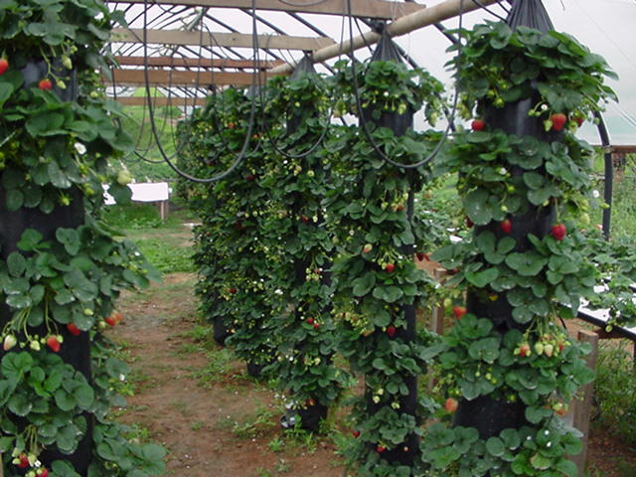
SACOS DE POLITILENO NO SISTEMA VERTICAL

Slide 43
PRAGAS
ÁCAROS
RAJADO (Tetranycus urticae)
BRANCO (Steneotarsonemus pallidus)
VERMELHO (Tetranycus telarius)
2. LAGARTA ROSCA
3 LAGARTA DO MORANGO
4.FORMIGA LAVA-PE
4. PULGÕES

Slide 44
ÁCAROS FITOFAGOS QUE ATACAM O MORANGUEIRO
TETRANIQUÍDEOS
1. ÁCARO RAJADO – Tetranichus urticae
2. ÁCARO VERMELHO
2.1. Tetranichus innabetimus
2.2. Tetranichus desertorum
2.3. Tetranichus ludenis
B. TARSONEMIDEOS
1. ÁCARO BRANCO – Polyphagotarsonemus latus
2. ACARO DO ENFEZAMENTO - Steneotarsonemus pallidus

Slide 45
FATORES QUE FAVORECEM O AUMENTO
POPULACIONAL DOS ÁCAROS
PRESENÇA DE ÁCAROS NA ÁREA DE CULTIVO (RESTOS DE CULTURA, PLANTAS DANINHAS, PLANTAS VOLUNTÁRIAS, ETC.)
MANEJO INADEQUADO DA CULTURA
CULTIVARES MAIS SUSCEPTÍVEIS
ADUBAÇÃO NITROGENADA EM EXCESSO
AUMENTO DO FOTOPERÍODO
TEMPERATURAS ALTAS (> 20 ⁰C)
UMIDADE RELATIVA ALTA
BAIXA POPULAÇÃO DE INIMIGOS NATURAIS
A POEIRA AUMENTA A POPULAÇÃO DE ÁCARO VERMELHO E RAJADO
TRÂNSITO DE PESSOAS ,ANIMAIS E MÁQUINAS

Slide 46
MEDIDAS PREVENTIVAS DE CONTROLE
UTILIZAÇÃO DE MUDAS SADIAS
UTILIZAÇÃO DE VARIEDADES RESISTENTES
ROTAÇÃO DE CULTURA
MONITORAMENTO CONSTANTE
ELIMINAR AS PLANTAS ATACADAS E PULVERIZAR AS PLANTAS VIZINHAS
EVITAR IRRIGAÇÃO POR ASPERSÃO LOGO APÓS A PULVERIZAÇÃO
EFETUAR ADUBAÇÃO EQUILIBRADA
FAZER LIMPEZA DA CULTURA
RESTRINGIR O TRÂNSITO DE QUAISQUER ESPÉCIES

Slide 47
EFEITO DO ÁCARO STENOTARSONEMUS PALLIDUS SOBRE A PRODUÇÃO DO MORANGO
NÚMERO DE ÁCAROS POR FOLÍOLO | REDUÇÃO DA PRODUÇÃO (%)
44,7 | 33,2
34,8 | 23,0
30,5 | 22,0
8,0 | 8,1
5,8 | 5,6

Slide 48
DOENÇAS
1. MANCHA DA MYCOSPHAERELLA
2. MANCHA DO DIPLOCARPON
3. MANCHA DO DENDROPHOMA
4. ANTRACNOSE
5. MURCHA DO VERTICILLIUM
6. PODRIDÃO DOS FRUTOS
MOFO CINZENTO (BOTRYTIS CINEREA)
PHYTOPHTHORA CACTORUM
7. VIROSES
VIRUS DO MOSQUEADO
VIRUS DA FAIXA DE NERVURA
VIRUS DA CLORORSE MARGINAL
VIRUS DO ENCRESPAMENTO
8 MANCHA ANGULAR (XANTHOMONAS FRAGARIAE)
9. NEMATÓIDES

Slide 49
DOENÇAS
ANTRACNOSE
CHOCOLATE – RIZOMA, PECÍOLO E FRUTOS
FLOR PRETA – PEDÚNCULO, FLORES E FRUTOS
ORIGEM: MUDAS CONTAMINADAS
RESTOS CULTURAIS
DETRITOS DO SOLO
DISSEMINAÇÃO: ÁGUA
FERIMENTOS (TRANSPLANTE, COLHEITA, ETC.)
MANCHAS FOLIARES
AGENTES CAUSAIS: MYCOSPHAERELLA
DIPLOCARPON
DENDROPHOMA
CONDIÇÕES FAVORÁVEIS
ALTA UMIDADE RELATIVA DO AR
ALTA DENSIDADE FOLIAR
CONTROLE:
REMOÇÃO DAS FOLHAS VELHAS
CONTROLE QUÍMICO
PODRIDÃO DOS FRUTOS
CONDIÇÕES FAVORÁVEOS - DANOS MECÂNICOS
AQUECIMENHTO DA COBERTURA DO PLÁSTICO

Slide 50
DOENÇAS
MURCHA E PODRIDÕES DO RIZOMA E RAÍZES
VÁRIAS ESPÉCIES DE FUNGOS DO SOLO (FUSARIUM, RIZOCTONIA, PHYTIUM, ETC.)
VERTICILLIUM
PHYTOPHTHORA
CONTROLE
MUDAS SADIAS
EVITAR ÁREAS CONTAMINADAS
EVITAR ÁREAS ANTERIORMENTE CULTIVADAS COM TOMATE, ALGODÃO, ETC.
ELIMINAR PLANTAS SUSPEITAS
REDUZIR A ÁGUA DE IRRIGAÇÃO
CULTIVAR EM RECIPIENTE COM SUBSTRATO

Slide 51
CHAVE DE IDENTIFICAÇÃO DOS FUNGOS DO SOLO
A. SINTOMAS DA PARTE AÉREA
PLANTAS SUBDESENVOLVIDAS, FOLHAS JOVENS DE TAMANHO REDUZIDO, NECROSE DO BROTO APICAL, PECÍOLOS AVERMELHADOS (PRINCIPALMENTE DAS FOLHAS MAIS VELHAS), NECROSE NA BASE DOS PECÍOLOS .... Raustonia spp
2. MURCHA ........... Colletotrichum fragariae e/ou Verticillium dahliae
B. SINTOMAS NA PARTE SUBTERRÂNEA
RIZOMAS
1.1. VASOS ESCURECIDOS .....................Verticillium dahliae
1.2. LESÕES “CHOCOLATE”.....................Colletotricum fragariae
1.3. LESÕES NECRÓTICAS MARRON AVERMELHADAS NAS LATERAIS DO RIZOMA, PRINCIPALMENTE NOS PONTOS DE INSERÇÃO DAS RAÍZES OU NECROSE APICAL..................................................Raustonia spp
2. RAÍZES
RAÍZES ENEGRECIDAS, PERDA DE RAÍZES NECRÓTICAS, MARRON AVERMELHADAS LOCALIZADAS, NECROSES NA INSERÇÃO COM OS RIZOMAS ......Raustonia spp

Slide 52
DOENÇAS CAUSADAS POR NEMATÓIDES
APHELENCOIDES – PARTE AÉREA
MELOYDOGYNE – GALHAS DE RAÍZES
PARTYLENCHUS – RAÍZES
DANOS:
LESÕES NAS RAÍZES
REDUÇÃO DO VOLUME RADICULAR
FACILITA A PENETRAÇÕES DOS PATÓGENOS
SINTOMAS:
MURCHAMENTO
AMARELECIMENTO
SUB-DESENVOLVIMENTO DA PLANTA E REDUÇÃO DA PRODUÇÃO

Slide 53
DOENÇAS CAUSADAS POR VÍRUS
A. VIRUS DO MOSQUEADO (MOTTLE)
B. CLOROSE MARGINAL
C. VIRUS DO ENCRESPAMENTO
D. FAIXA DAS NERVURAS
DISSEMINAÇÃO
- MULTIPLICAÇÃO VEGETATIVA
- PELOS PULGÕES
CONTROLE
- MUDAS SADIAS
- ELIMINAÇÃO DE PLANTAS DOENTES
- CONTROLE DOS VETORES
- USO DE MATRIZES LIVRE DE VIRUS

Slide 54
DOENÇAS CAUSADAS POR BACTÉRIAS
MANCHA ANGULAR
PROBLEMA NA DECADA DE SETENTA
CONTROLE: ERRADICAÇÃO DAS PLANTAS E MUDAS CONTAMINADAS

Slide 55
MEDIDAS FITOSSANITÁRIAS DA CULTURA DO MORANGO
USAR CULTIVAR TOLERANTES OU RESISTENTES
USAR MUDAS SADIAS, VIGOROSAS, COM BOM SISTEMA RADICULAR, SEM SINTOMAS DE QUALQUER TIPO DE INJÚRIA (MUDAS DE ALTA QUALIDADE), COM ALTA UNIFORMIDADE
O LOCAL DA CULTURA DEVE APRESENTAR BOA EXPOSIÇÃO SOLAR, VENTILAÇÃO E BOAS CONDIÇÕES DE DRENAGEM
FAZER ROTAÇÃO DE CULTURA (SISTEMA CULTURAL DINÂMICO OU SISTEMA INTENSIFICADA); NÃO IMPLANTAR CULTURA NOVA AO LADO DA LAVOURA ANTERIOR; NÃO USAR MUDAS DA CULTURA ANTERIOR
AADUBAÇÃO DEVE SER EQUILIBRADA , CONFORME A RECOMENDAÇÃO
AS FOLHAS VELHAS DEVEM SER RETIRADAS, BEM COMO OS RESTOS DE CACHOS E FRUTOS INFESTADOS OU MACHUCADOS
PARA A PREVENÇÃO DO APARECIMENTO DE ÁCAROS, DEVEM SER MANTIDOS ALGUNS METROS LIMPOS AO REDOR DA LAVOURA, PRINCIPALMENTE DO LADO DO VENTO
OS DEFENSIVOS DEVEM SER APLICADOS AO ENTARDECER
A IRRIGAÇÃO DEVE SER4 FEITA AO ENTARDECER
USAR ADEQUADAMENTE OS DEFENSIVOS, CONFORME A RECOMENDAÇÃO
SOMENTE OS FOCOS DAS DOENÇAS OU PRAGAS DEVEM SER TRATADOS
AS ÁREAS INFESTADAS POR ÁCAROS DEVEM SER COLHIDAS POR ÚLTIMO
O PULVERIZADOR E O EQUIPAMENTO DE APLICAÇÃO DEVEM ESTAR EM BOM FUNCIONAMENTO E CALIBRADOS E DEVEM ATINGIR A FACE INFERIO DAS FOLHAS
APÓS A COLHEITA, A LAVOURA DEVE SER DESTRUIDA (QUEIMADA)

